Slide 1


Slide 2


Chào mừng thầy cô và các em

Slide 3





Slide 4


Bài 39: Ôn tập các số và phép tính trong phạm vi 100

Slide 5

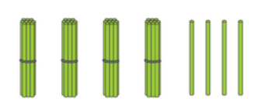
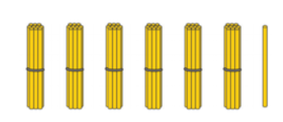
1
Số
Chục | Đơn vị | Viết số | Đọc số
4 | 4 | ? | Bốn mươi tư
44
Chục | Đơn vị | Viết số | Đọc số
? | ? | 61 | Sáu mươi mốt
6
1

Slide 6
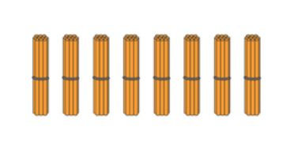
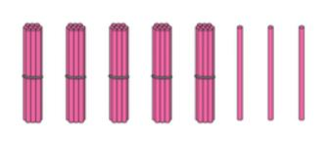
1
Số
Chục | Đơn vị | Viết số | Đọc số
8 | 0 | ? | Tám mươi
80
Chục | Đơn vị | Viết số | Đọc số
? | ? | 53 | Năm mươi ba
5
3

Slide 7
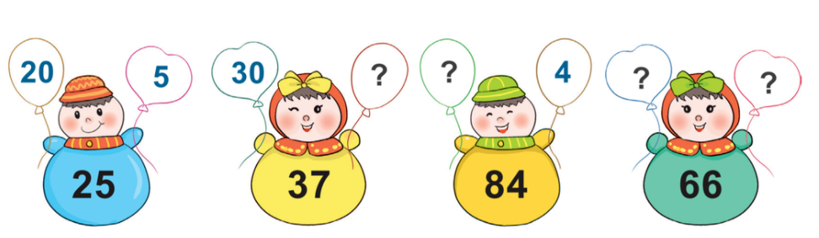
2
Số
a)
7
80
60
6

Slide 8
Số?
2
a)
40
7
47 = +
50
?
60
9
3
53 = +
69 = +
?
90
96 = +
?
?
6

Slide 9

3
Độ dài một bước chân của Mai, Việt, Nam lần lượt là 32 cm, 30 cm, 34 cm.
a. Ai có bước chân dài nhất?
=> Nam
b. Ai có bước chân ngắn nhất?
=> Việt

Slide 10


3. Bạn Việt ghép hai trong ba tấm thẻ như hình vẽ để được các số có hai chữ số. Việt có thể ghép được những số nào?
30
70
37
73

